Slide 1
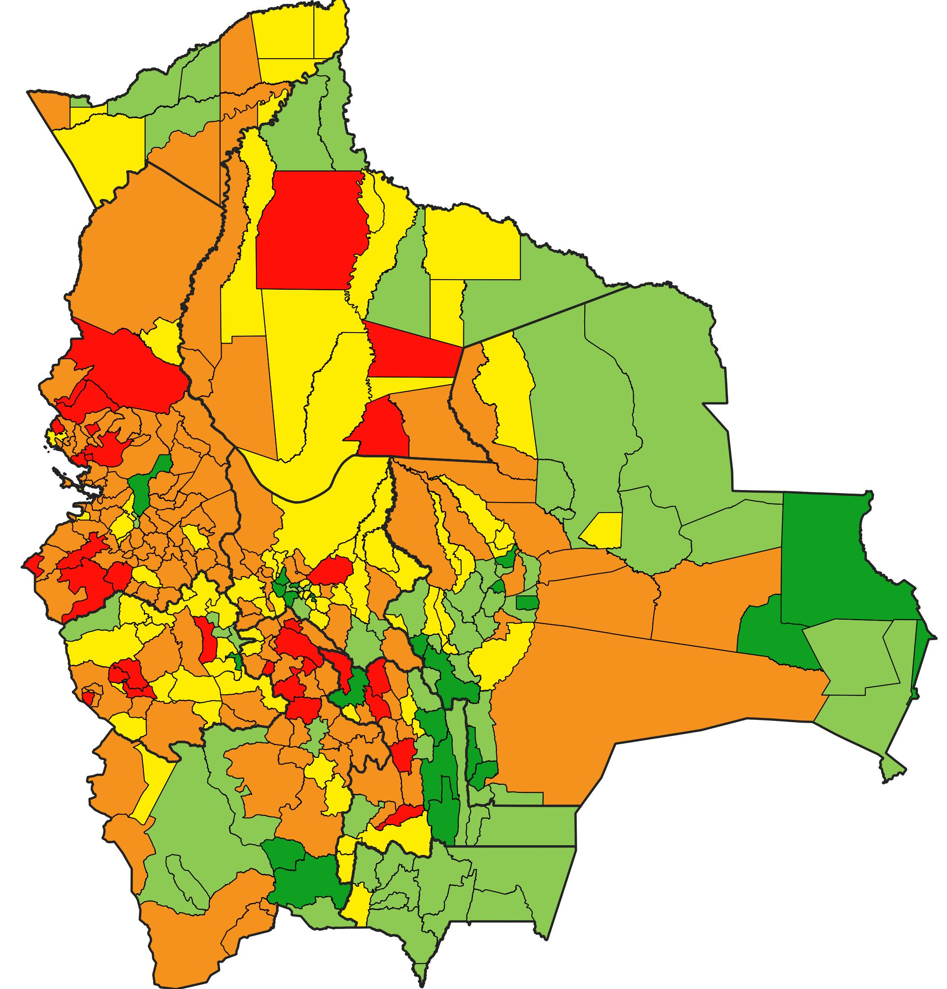
BOLIVIA: Cobertura de Vacunación
Contra la COVID-19
1ra Dosis al 23 de Octubre 2021
 | 0 a 20 % |  | 30 Municipios
 | 20 a 40 % |  | 133 Municipios
 | 40 a 60 % |  | 87 Municipios
 | 60 a 80 % |  | 64 Municipios
 | 80 a 100 % |  | 25 Municipios
Fuente: RNVe, Dirección de Epidemiologia (Ministerio de Salud y Deportes)
*Información con cohorte 23 de Octubre 2021
Y.A.C.H.

Slide 2
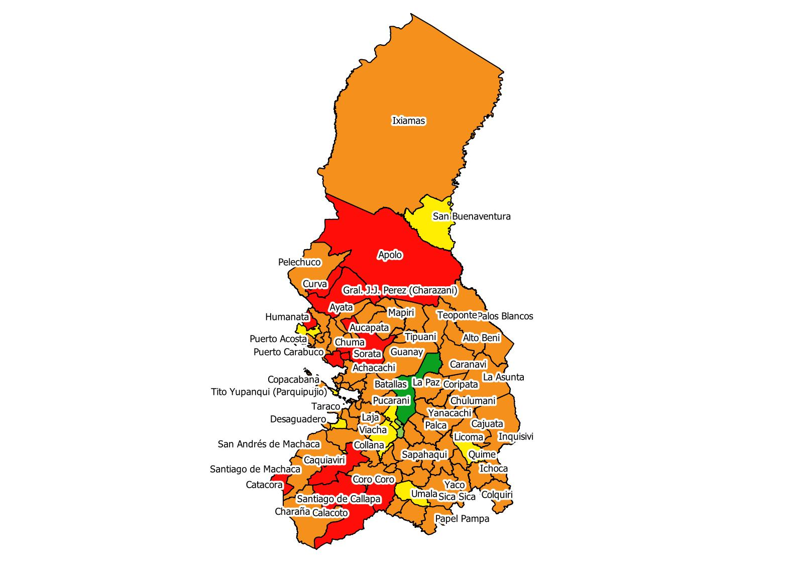
LA PAZ: COBERTURA DE VACUNACIÓN CON
1RA DOSIS
al 23 de Octubre 2021
Cobertura Muy Baja
Aucapata | 10%
Caquiaviri | 11%
Tito Yupanqui (Parquipujio) | 11%
Ancoraimes | 12%
Calacoto | 13%
Gral. J.J. Perez (Charazani) | 16%
Sorata | 16%
Curva | 17%
Humanata | 18%
Apolo | 19%
Combaya | 19%
Santiago De Callapa | 19%
Coberturas Baja
Catacora | 20%
Mapiri | 21%
Pelechuco | 21%
Sapahaqui | 21%
La Asunta | 22%
Puerto Carabuco | 22%
Sica Sica (Villa Aroma) | 22%
Charaña | 23%
Mecapaca | 23%
Chacarilla | 24%
Mocomoco | 24%
Ayata | 25%
Comanche | 25%
Licoma Pampa | 25%
Alto Beni | 26%
Batallas | 26%
Cairoma | 26%
Ichoca | 27%
Malla | 27%
Pucarani | 27%
Chulumani (V. De La Libertad) | 28%
Chuma | 28%
Guanay | 28%
Inquisivi | 28%
Santiago De Huata | 28%
Coberturas Baja
Tacacoma | 28%
Teoponte | 28%
Colquencha | 29%
Ixiamas | 29%
Jesus De Machaca | 29%
San Andres De Machaca | 29%
San Pedro De Curahuara | 29%
Waldo Ballivian | 29%
Caranavi | 30%
Copacabana | 30%
Taraco | 30%
Coro Coro | 31%
Quiabaya | 31%
Santiago De Machaca | 31%
Tiawanacu | 31%
Coripata | 32%
Palos Blancos | 32%
Patacamaya | 32%
Ayo Ayo | 33%
Coroico | 33%
Irupana (Villa De Lanza) | 33%
Puerto Perez | 33%
Achacachi | 34%
Cajuata | 35%
Chua Cocani | 35%
Huarina | 35%
Papel Pampa | 35%
Luribay | 36%
Tipuani | 37%
Calamarca | 38%
Laja | 38%
Palca | 38%
Colquiri | 39%
Escoma | 39%
Huatajata | 39%
Yaco | 39%
Cobertura Buena
Desaguadero | 40%
Yanacachi | 40%
Umala | 41%
Collana | 42%
Guaqui | 42%
San Buena Ventura | 42%
Puerto Acosta | 43%
San Pedro De Tiquina | 43%
Nazacara De Pacajes | 44%
Quime | 44%
Viacha | 50%
El Alto | 51%
Cobertura Muy Buena
Achocalla | 68%
Cobertura Excelente
La Paz | 102%
 | 0 a 20 % |  | 12 Municipios
 | 20 a 40 % |  | 61 Municipios
 | 40 a 60 % |  | 12 Municipios
 | 60 a 80 % |  | Municipios
 | 80 a 100 % |  | 1 Municipios
Fuente: RNVe, Dirección de Epidemiologia (Ministerio de Salud y Deportes)
*Información con cohorte 23 de Octubre 2021
Y.A.C.H.

Slide 3
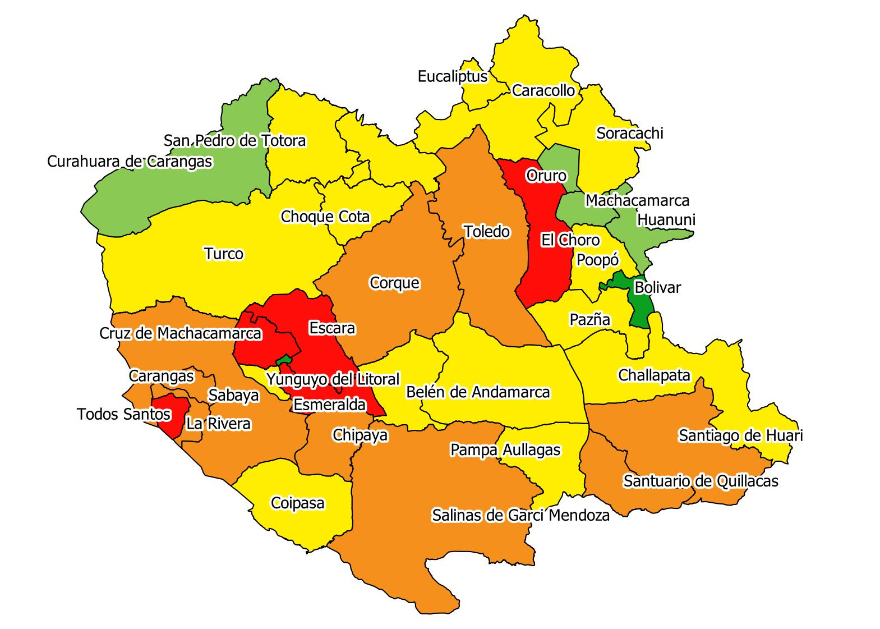
ORURO: COBERTURA DE VACUNACIÓN CON 1RA DOSIS
al 23 de Octubre 2021
Cobertura Muy Baja
Cruz De Machacamarca | 6%
Escara | 9%
El Choro | 17%
Todos Santos | 17%
Esmeralda | 19%
Coberturas Baja
Carangas | 22%
Chipaya | 22%
Santiago De Huari | 25%
Toledo | 27%
Salinas De Garci Mendoza | 28%
La Rivera | 31%
Corque | 39%
Santuario De Quillacas | 39%
Cobertura Buena
Sabaya | 40%
Andamarca | 41%
Belen De Andamarca | 42%
Coipasa | 42%
Challapata | 44%
Turco | 45%
Yunguyo De Litoral | 45%
Choque Cota | 47%
Poopo | 47%
Caracollo | 48%
Pampa Aullagas | 50%
Pazña | 51%
Eucaliptus | 52%
Totora(Orr) | 52%
Soracachi | 54%
Huayllamarca | 59%
Cobertura Muy Buena
Huanuni | 61%
Machacamarca | 63%
Curahuara De Carangas | 66%
Oruro | 78%
Cobertura Excelente
Antequera | 83%
Huachacalla | 98%
 | 0 a 20 % |  | 5 Municipios
 | 20 a 40 % |  | 8 Municipios
 | 40 a 60 % |  | 16 Municipios
 | 60 a 80 % |  | 4 Municipios
 | 80 a 100 % |  | 2 Municipios
Fuente: RNVe, Dirección de Epidemiologia (Ministerio de Salud y Deportes)
*Información con cohorte 23 de Octubre 2021
Y.A.C.H.

Slide 4
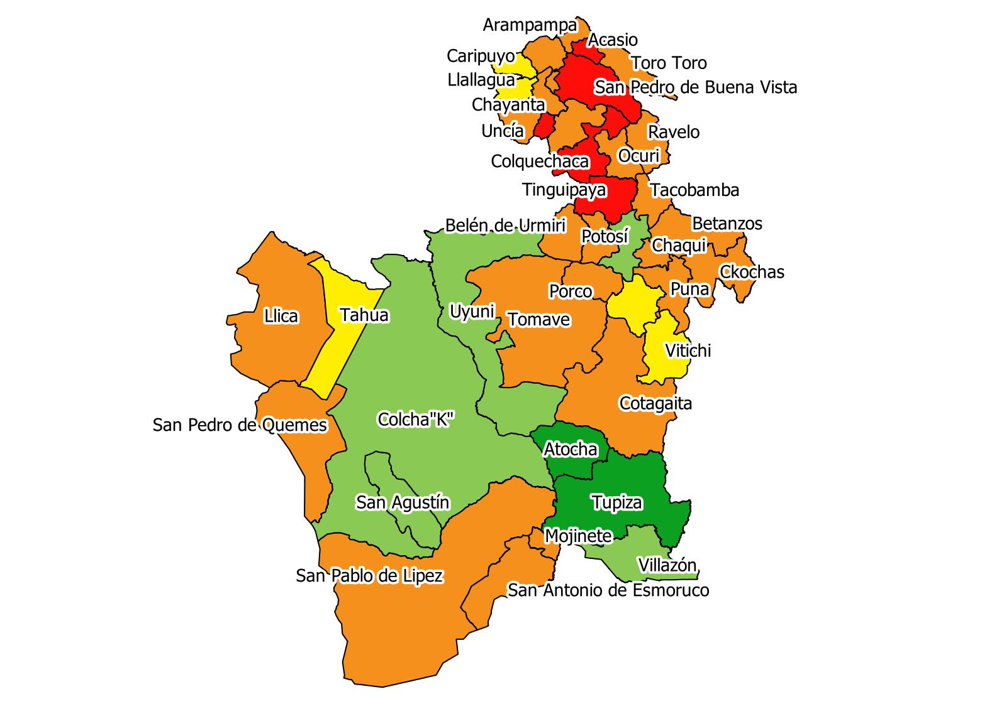
POTOSÍ: COBERTURA DE VACUNACIÓN CON 1RA DOSIS
al 23 de Octubre 2021
Cobertura Muy Baja
San Pedro De Buena Vista | 12%
Tinguipaya | 14%
Chuquihuta Ayllu Jucumani | 18%
Colquechaca | 19%
Coberturas Baja
Acacio | 20%
Belen De Urmiri | 21%
Pocoata | 22%
Ravelo | 23%
Toro Toro | 23%
Mojinete | 24%
San Antonio De Esmoruco | 27%
Chayanta | 28%
Ckochas | 28%
Ocuri | 29%
Puna | 30%
Tacobamba | 30%
Porco | 31%
Llica | 34%
Sacaca | 34%
Tomave | 34%
Arampampa | 35%
Uncia | 35%
S.P.De Quemes | 36%
Yocalla | 36%
San P. De Lipez | 37%
Betanzos | 38%
Chaqui | 38%
Cotagaita | 38%
Cobertura Buena
Caiza "D" | 44%
Vitichi | 48%
Caripuyo | 49%
Llallagua | 55%
Tahua | 57%
Cobertura Muy Buena
Villazon | 66%
Uyuni | 68%
Colcha "K" | 69%
San Agustin | 74%
Potosí | 78%
Cobertura Excelente
Tupiza | 85%
Atocha | 90%
 | 0 a 20 % |  | 4 Municipios
 | 20 a 40 % |  | 24 Municipios
 | 40 a 60 % |  | 5 Municipios
 | 60 a 80 % |  | 5 Municipios
 | 80 a 100 % |  | 2 Municipios
Fuente: RNVe, Dirección de Epidemiologia (Ministerio de Salud y Deportes)
*Información con cohorte 23 de Octubre 2021
Y.A.C.H.

Slide 5
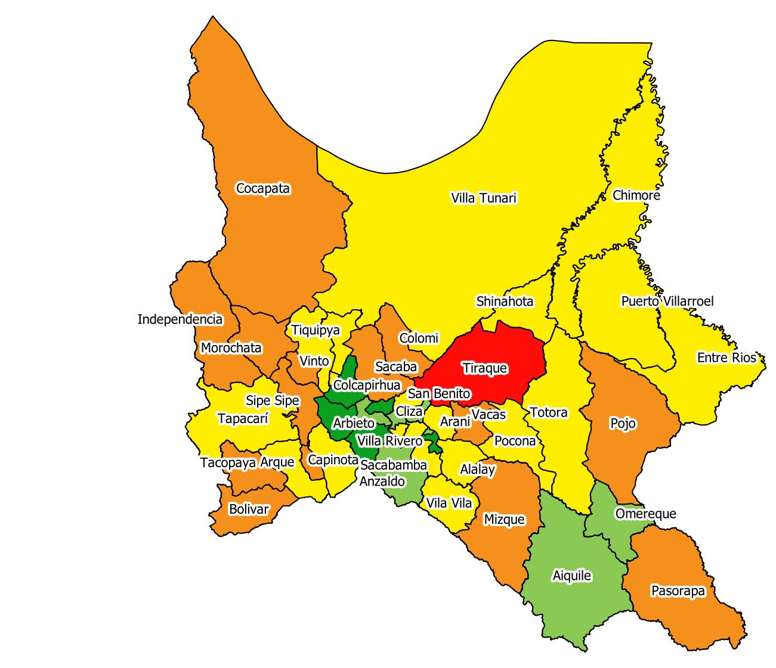
COCHABAMBA: COBERTURA DE VACUNACIÓN CON 1RA DOSIS
al 23 de Octubre 2021
Cobertura Muy Baja
Tiraque (Cbba) | 18%
Coberturas Baja
Tacopaya | 26%
Vacas | 26%
Bolivar | 28%
Pojo (Cbba) | 30%
Cocapata | 36%
Colomi | 36%
Vinto | 37%
Pasorapa | 38%
Mizque | 39%
Morochata | 39%
Sacaba | 39%
Sipe Sipe | 39%
Cobertura Buena
Ayopaya (V. De Independencia) | 40%
Sicaya | 40%
Totora(Cbba) | 41%
Vila Vila | 41%
Colcapirhua | 43%
Puerto Villarroel | 43%
Tiquipaya | 43%
Entre Rios | 44%
Tapacari | 45%
San Benito | 47%
Shinaota | 47%
Villa Tunari | 47%
Villa Rivero | 48%
Arani | 49%
Chimore | 49%
Sacabamba | 51%
Toco | 53%
Capinota | 54%
Alalay | 56%
Quillacollo | 56%
Arque | 57%
Cobertura Muy Buena
Pocona | 60%
Aiquile | 66%
Tacachi | 69%
Cliza | 72%
Punata | 73%
Arbieto | 76%
Anzaldo | 79%
Omereque | 79%
Cobertura Excelente
Tolata | 90%
Tarata | 91%
Cochabamba | 96%
Cuchumuela (V. G. Villarroel) | 98%
Santivañes | 130%
 | 0 a 20 % |  | 1 Municipios
 | 20 a 40 % |  | 12 Municipios
 | 40 a 60 % |  | 21 Municipios
 | 60 a 80 % |  | Municipios
 | 80 a 100 % |  | 5 Municipios
Fuente: RNVe, Dirección de Epidemiologia (Ministerio de Salud y Deportes)
*Información con cohorte 23 de Octubre 2021
Y.A.C.H.

Slide 6
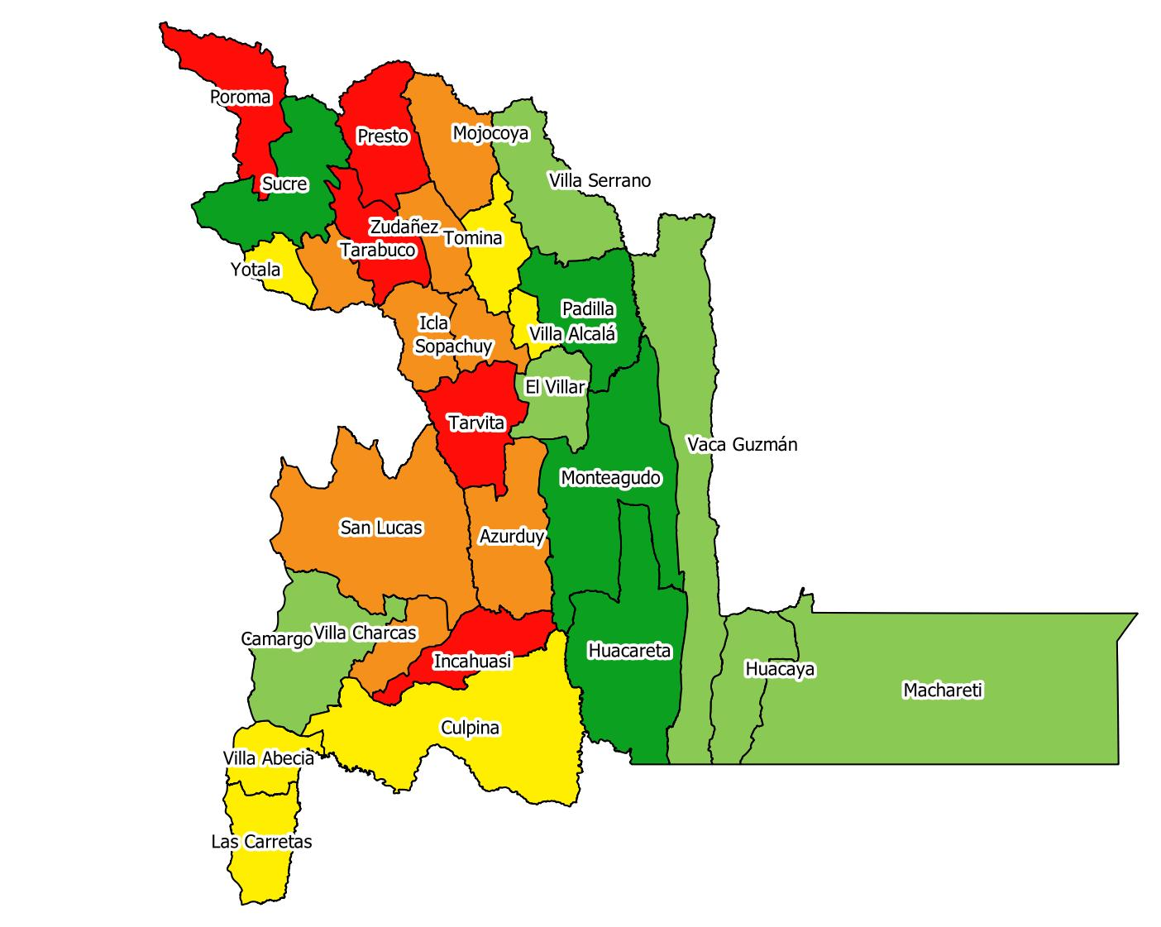
CHUQUISACA: COBERTURA DE VACUNACIÓN CON
1RA DOSIS
al 23 de Octubre 2021
Cobertura Muy Baja
Presto | 16%
Tarabuco | 19%
Incahuasi | 20%
Poroma | 20%
Tarvita | 20%
Coberturas Baja
Villa Charcas | 21%
Yamparaez | 25%
Sopachuy | 26%
Zudañez | 28%
Mojocoya | 35%
Azurduy | 37%
San Lucas | 38%
Icla | 39%
Cobertura Buena
Culpina | 41%
Tomina | 47%
Yotala | 49%
Las Carreras | 50%
Alcala | 52%
Camataqui (C. Villa Abecia) | 52%
Cobertura Muy Buena
El Villar | 64%
Huacaya (Villa De Huacaya) | 64%
Camargo | 69%
Machareti | 71%
Villa Serrano | 74%
Villa Vaca Guzman (Muyupampa) | 76%
Cobertura Excelente
Huacareta | 83%
Padilla | 84%
Sucre | 85%
Monteagudo | 87%
 | 0 a 20 % |  | 5 Municipios
 | 20 a 40 % |  | 8 Municipios
 | 40 a 60 % |  | 6 Municipios
 | 60 a 80 % |  | 6 Municipios
 | 80 a 100 % |  | 4 Municipios
Fuente: RNVe, Dirección de Epidemiologia (Ministerio de Salud y Deportes)
*Información con cohorte 23 de Octubre 2021
Y.A.C.H.

Slide 7
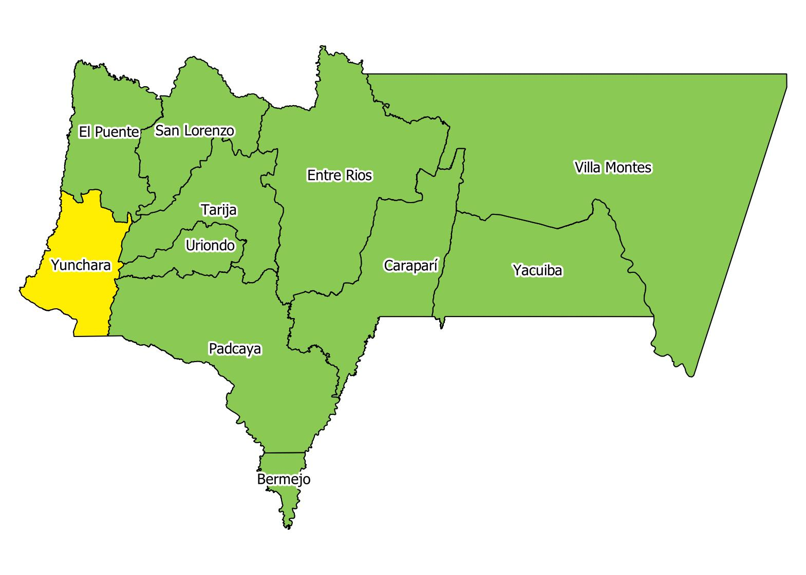
TARIJA: COBERTURA DE VACUNACIÓN
CON 1RA DOSIS
al 23 de Octubre 2021
Cobertura Buena
Yunchara | 49%
Cobertura Muy Buena
El Puente(Tja) | 64%
Bermejo | 67%
Entre Rios | 67%
Padcaya | 67%
Yacuiba | 67%
Carapari | 70%
Uriondo (A. Concepcion) | 71%
San Lorenzo(Tja) | 73%
Villa Montes | 76%
Tarija | 77%
 | 0 a 20 % |  | 0 Municipios
 | 20 a 40 % |  | 0 Municipios
 | 40 a 60 % |  | Municipios
 | 60 a 80 % |  | 10 Municipios
 | 80 a 100 % |  | 0 Municipios
Fuente: RNVe, Dirección de Epidemiologia (Ministerio de Salud y Deportes)
*Información con cohorte 23 de Octubre 2021
Y.A.C.H.

Slide 8
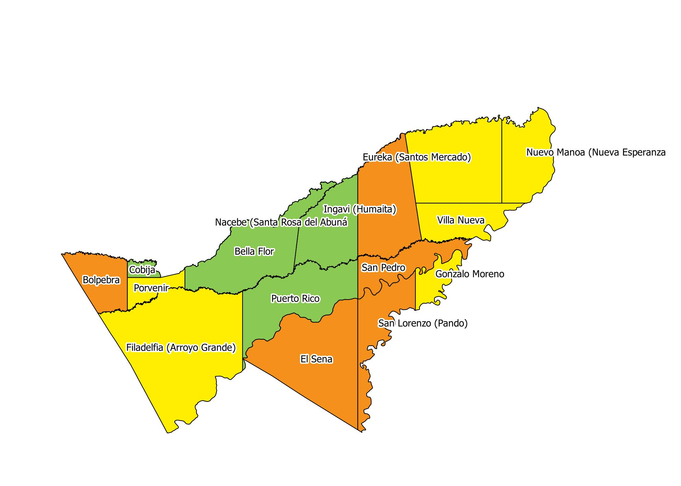
PANDO: COBERTURA DE VACUNACIÓN
CON 1RA DOSIS
al 23 de Octubre 2021
Coberturas Baja
Ingavi (Humaita) | 21%
Sena | 29%
San Lorenzo(Pnd) | 32%
San Pedro(Pnd) | 35%
Bolpebra | 38%
Cobertura Buena
Nuevo Manoa (Nueva Esperanza) | 41%
Eureka (Santos Mercado) | 44%
Porvenir | 48%
Puerto Gonzalo Moreno | 48%
Filadelfia | 49%
Villa Nueva (Loma Alta) | 51%
Cobertura Muy Buena
Nacebe (Santa Rosa Del Abuna) | 61%
Bella Flor | 63%
Cobija | 65%
Puerto Rico | 71%
 | 0 a 20 % |  | 0 Municipios
 | 20 a 40 % |  | 5 Municipios
 | 40 a 60 % |  | 6 Municipios
 | 60 a 80 % |  | 4 Municipios
 | 80 a 100 % |  | 0 Municipios
Fuente: RNVe, Dirección de Epidemiologia (Ministerio de Salud y Deportes)
*Información con cohorte 23 de Octubre 2021
Y.A.C.H.

Slide 9
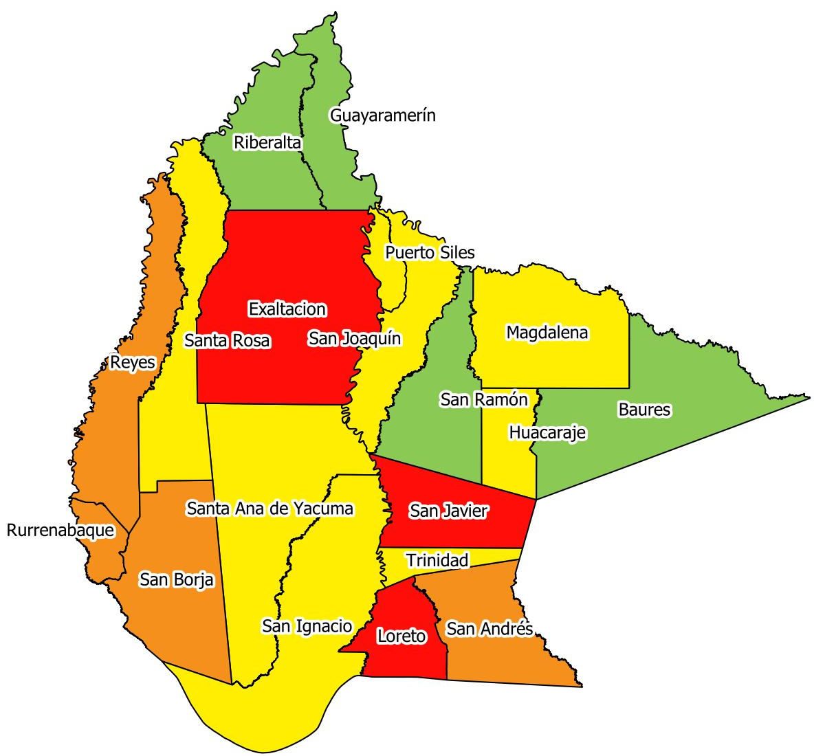
BENI: COBERTURA DE VACUNACIÓN
CON 1RA DOSIS
al 23 de Octubre 2021
Cobertura Muy Baja
Exaltacion | 14%
Loreto | 17%
San Javier(Bni) | 17%
Coberturas Baja
San Borja | 23%
Reyes | 34%
Rurrenabaque | 35%
San Andres | 38%
Cobertura Buena
San Joaquin | 44%
Santa Ana | 44%
Huaracaje | 46%
Magdalena | 46%
San Ignacio | 51%
Trinidad | 52%
Santa Rosa | 58%
Puerto Siles | 59%
Cobertura Muy Buena
San Ramon | 61%
Riberalta | 70%
Guayaramerin | 72%
Baures | 74%
 | 0 a 20 % |  | 3 Municipios
 | 20 a 40 % |  | 4 Municipios
 | 40 a 60 % |  | 8 Municipios
 | 60 a 80 % |  | 4 Municipios
 | 80 a 100 % |  | 0 Municipios
Fuente: RNVe, Dirección de Epidemiologia (Ministerio de Salud y Deportes)
*Información con cohorte 23 de Octubre 2021
Y.A.C.H.

Slide 10
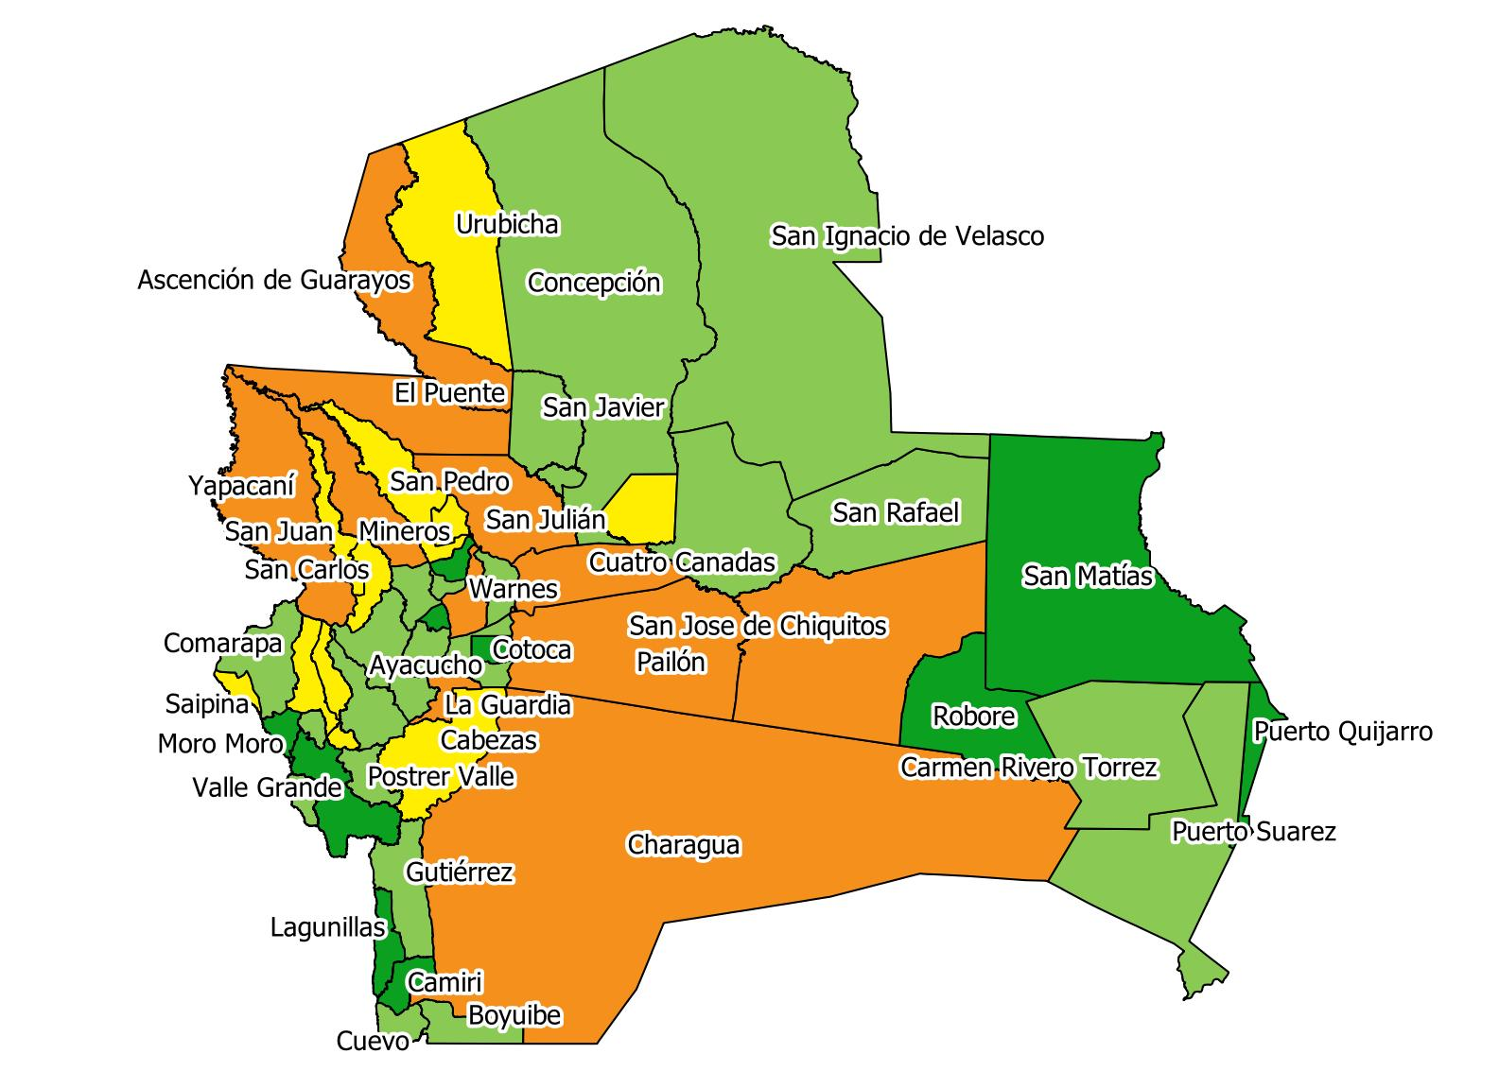
SANTA CRUZ: COBERTURA DE VACUNACIÓN
CON 1RA DOSIS
al 23 de Octubre 2021
Coberturas Baja
Yapacani | 23%
Pailon | 29%
San Julian | 30%
San Jose De Chiquitos | 31%
El Puente(Stc) | 32%
La Guardia | 35%
Santa Rosa Del Sara | 35%
Charagua | 36%
Ascencion De Guarayos | 37%
Cuatro Cañadas | 37%
Warnes | 39%
Cobertura Buena
Saipina | 42%
Fernandez Alonso | 43%
Urubicha | 44%
San Carlos | 47%
San Pedro | 47%
Pampa Grande | 51%
Cabezas | 54%
San Juan De Yapacani | 54%
San Antonio De Lomerio | 55%
Mairana | 56%
Mineros | 58%
Quirusillas | 58%
Cobertura Muy Buena
Gutierrez | 61%
Comarapa | 63%
Postrer Valle | 63%
San Javier(Stc) | 64%
Trigal | 66%
Buena Vista | 67%
El Torno | 67%
Montero | 67%
Cuevo | 69%
San Rafael | 69%
Carmen Rivero Torrez | 70%
Puerto Suarez | 71%
Concepcion | 72%
Boyuibe | 73%
Porongo | 73%
San Ignacio De Velasco | 74%
San Ramon | 74%
Samaipata | 75%
San Miguel De Velasco | 75%
Okinawa | 77%
Santa Cruz de la Sierra | 78%
Pucara | 79%
Cobertura Excelente
Portachuelo | 80%
Puerto Quijarro | 84%
Moro Moro | 85%
San Matias | 85%
Vallegrande | 85%
General Saavedra | 86%
Lagunillas | 87%
Robore | 87%
Colpa Belgica | 93%
Cotoca | 93%
Camiri | 95%
 | 0 a 20 % |  | 0 Municipios
 | 20 a 40 % |  | 11 Municipios
 | 40 a 60 % |  | 12 Municipios
 | 60 a 80 % |  | 22 Municipios
 | 80 a 100 % |  | 11 Municipios
Fuente: RNVe, Dirección de Epidemiologia (Ministerio de Salud y Deportes)
*Información con cohorte 23 de Octubre 2021
Y.A.C.H.

